Slide 1
Contrôle de congestion multipoint pour les réseaux best effort
Arnaud Legout
Institut EURECOM
Université de Nice-Sophia Antipolis
Soutenance de thèse de doctorat
24 octobre 2000

Slide 2
Plan
Introduction, motivation du sujet.
Le paradigme Fair Scheduler (FS).
Le protocole de contrôle de congestion multipoint PLM.
La politique d’allocation de la bande passante LogRD.

Slide 3
Introduction : best effort
Qu’est-ce qu’un réseau best effort :
  aucune garantie de qualité de service :
    bande passante, délai, gigue, perte, etc.
Pourquoi un réseau best effort :
  grande souplesse :
    argument end-to-end, rien de spécifique dans le réseau.
    autorise des applications très variées ;
  moins coûteux et plus facile à maintenir qu’un réseau qui offre de la qualité de service.
Le best effort :
  de 1969 à 2000 ;
  un service d’avenir !

Slide 4
Introduction : contrôle de congestion
Un réseau best effort n’offre pas de garanties de qualité de service :
  les utilisateurs ont besoin de qualité de service.
Les mécanismes aux systèmes terminaux permettent d’offrir de la qualité de service dans les réseaux best effort :
  un protocole de contrôle de congestion est un moyen d’améliorer la satisfaction des utilisateurs ;
  un protocole de contrôle de congestion est un algorithme distribué qui sert à optimiser l’allocation des ressources dans le réseau.
Sans protocole de contrôle de congestion, il y a risque de congestion collapse :
  le CC est indispensable dans les réseaux best effort !

Slide 5
Introduction : multipoints
Certaines applications envoient une même information à plusieurs utilisateurs :
  sous optimal avec une transmission point à point.
La solution : la transmission multipoint.
Le multipoint, un défi pour le contrôle de congestion :
  il y a corrélation (bande passante, perte, etc.) entre les utilisateurs d’un même groupe multipoint parce qu’ils partagent le même arbre de distribution. Contrainte supplémentaire pour le protocole de contrôle de congestion.
R₁
R₁
L₂
L₁
R₂
S
R₂
R₃
R₃

Slide 6
Introduction : RLM et RLC
Le contrôle de congestion (CC) multipoint pour les réseaux best effort existe :
  RLM [McCanne96], RLC [Vicisano98] :
    deux protocoles populaires et représentatifs des problèmes du CC multipoint ;
    peu d’études sur RLM, pas d’étude sur RLC.
  on a étudié des comportements pathologiques fondamentaux de RLM et RLC (NOSSDAV’00) :
    fondamentaux : les problèmes sont inhérents aux protocoles ;
    pathologiques : les problèmes affectent les performances.

Slide 7
Introduction : orientation de la thèse
Mécanisme de découverte de la bande passante défectueux :
  Nombreuses tentatives pour améliorer le mécanisme de découverte de la bande passante, mais pas de solution satisfaisante.
  Deux voies d’améliorations :
    amélioration empirique ; simple mais de portée limitée ;
    revoir le problème de la conception des protocoles de contrôle de congestion ; beaucoup plus complexe, mais très prometteur.

Slide 8
Plan de la présentation
Dans cette thèse, on a réfléchi, en prenant du recul, au problème du contrôle de congestion multipoint pour les réseaux best effort :
  le paradigme FS :
    un nouveau paradigme pour la conception de protocoles de contrôle de congestion.
  validation du paradigme FS, le protocole PLM :
    un nouveau protocole de contrôle de congestion multipoint.
  LogRD, une nouvelle politique d’allocation de la bande passante :
    une réponse à la question : comment allouer la bande passante entre flux point à point et flux multipoints ?

Slide 9
Le paradigme Fair Scheduler (FS)

Slide 10
Motivation
Le contrôle de congestion dans l’internet est gouverné par les mécanismes introduit par Jacobson and Karels dans TCP en 1988 :
  hypothèse de collaboration (croissance linéaire, décroissance multiplicative).
Le paradigme TCP-Friendly a été introduit pour les applications qui ne peuvent pas utiliser TCP :
  permet de respecter l’hypothèse de collaboration ;
  basé sur une approximation du comportement de TCP à long terme.

Slide 11
Motivation
Hypothèse de collaboration pour le contrôle de congestion :
  force :
    ne nécessite aucun support du réseau pour obtenir équité, efficacité et stabilité.
  faiblesses :
    nécessite la collaboration entre tous les utilisateurs ; ne peut plus être admise.
    contraignant pour la conception de nouveaux protocoles de CC.
Le paradigme TCP-friendly est bien adapté au court terme mais pas au long terme.
Au-delà du paradigme TCP-friendly :
  très controversé ;
  essentiel pour améliorer les protocoles de CC.

Slide 12
Motivation
Le support du réseau peut améliorer le CC :
  grand éventail de supports du réseau : d’un simple mécanisme de gestion des files d’attente jusqu’aux réseaux actifs.
  on se place dans le contexte des réseaux best effort.
  on veut respecter l’argument end-to-end.
Le support du réseau peut simplement être un Fair Scheduler (FS), deux contributions majeures :
  Keshav : Fair Queuing (FQ) + Packet Pair ;
  Shenker : étude du CC en utilisant la théorie des jeux.
Deux résultats prometteurs, mais toujours pas de paradigme pour la conception de protocoles de CC basé sur FS.
Offre une alternative intéressante au paradigme TCP-friendly.

Slide 13
Définition de la notion de congestion
La notion de congestion doit tenir compte de :
  la satisfaction des utilisateurs ;
  des performances du réseau ;
  une telle définition a déjà été introduite par Keshav.
Définition de la notion de congestion :
  un utilisateur subi de la congestion s’il a une décroissance de satisfaction causée par une modification des performances (bande passante, délai, gigue, etc.) de sa connexion.
Un protocole de CC doit éviter la congestion.

Slide 14
Propriétés d’un protocole de CC idéal
On suppose que l’on a des utilisateurs égoïstes.
Formulation abstraite : les propriétés restent très générales.
Équilibre de Nash, optimum de Pareto.
Propriétés d’un protocole de CC idéal :
  stabilité : existence et unicité d’un équilibre de Nash ;
  efficacité : convergence vers un optimum de Pareto ;
  équité : équité max-min ;
  robustesse aux attaques ;
  robustesse aux facteurs d'échelle : bande passante, nombre de récepteurs, etc. ;
  faisabilité : contraintes techniques (simple, matériel, etc.)
Comment concevoir un tel protocole de CC ?

Slide 15
Introduction du paradigme FS
Le paradigme FS pour la conception de protocoles de CC :
  hypothèses :
    partie réseau (NP) : on suppose que l’on a un réseau FS ;
    partie systèmes terminaux (ESP) : on suppose que l’on a des utilisateurs égoïstes et qui ne collaborent pas (suffisante).
  on peut concevoir des protocoles de CC presque idéaux (stable, efficace, équitable, robustes, etc.) ;
  il n’y a pas besoin de mécanismes spécifiques pour améliorer une des propriétés d’un protocole de CC idéal :
    il faut uniquement s’occuper des besoins de l’application.
Le paradigme FS ne donne pas de mécanismes pour satisfaire les applications, mais simplifie considérablement la conception de nouveaux protocoles de CC.

Slide 16
Application du paradigme FS
Notre étude du paradigme FS est formelle :
  le paradigme FS a besoin d’une validation pragmatique.
La diffusion multipoint de contenu multimédia est un défi pour le contrôle de congestion :
  il n’existe pas de protocole de CC satisfaisant pour la transmission multipoint ;
  RLM et RLC présentent de nombreuses faiblesses, mais utilisent une architecture intéressante : protocole orienté récepteur et à couches cumulatives ;
  on va appliquer le paradigme FS pour la conception d’un nouveau protocole de contrôle de congestion multipoint orienté récepteur et à couches cumulatives.

Slide 17
Application du paradigme FS
Les protocoles de CC précédents utilisent des mécanismes de découverte de la bande passante basés sur des signaux de congestion (perte, ECN, etc.) :
  le goulot d'étranglement doit déborder ;
  le signal de congestion (paquet manquant) atteint le récepteur après que la congestion a commencé ;
  le signal de congestion n’offre pas d’information sur la bande passante disponible.
On va considérer un mécanisme de découverte de la bande passante basé sur des notifications explicites de la bande passante disponible (paquets par paire) :
  aucun des inconvénients des signaux de congestion.
PLM est une validation pragmatique du paradigme FS.

Slide 18
PLM : une validation pragmatique du paradigme FS

Slide 19
La technique PP
La technique de l’envoi de paquets par paire (PP) a été introduite en premier par Keshav (PP : deux paquets dos à dos, PP+FQ = PP espacé de la bande passante disponible) :
  une version orientée source ;
  estimations utilisées pour un ajustement fin du débit ;
  nécessite des estimateurs complexes pour filtrer le bruit.
On va utiliser la technique PP pour PLM :
  une version orientée récepteur : pas de bruit dû au chemin des acquittements (Paxson) ;
  on utilise la technique PP pour un ajustement grossier du débit (protocole à couches), moins sensible au bruit.
Un PP signal de congestion quitte le goulot d’étranglement avant que la file ne commence à se remplir.
S
R

Slide 20
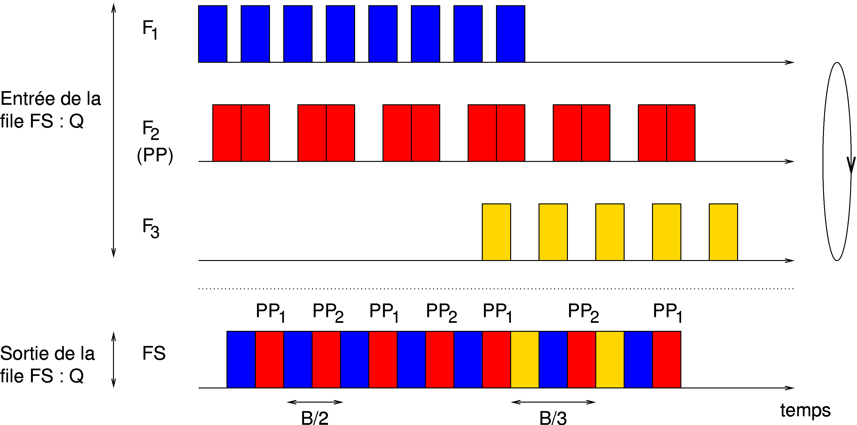
Efficacité de la technique PP : exemple
  Avant que F3 ne commence, des PP quittent la file, espacés de la bande passante disponible B/2.
  Un cycle FS après que le premier paquet de F3 est arrivé à la file Q, un PP quitte la file, espacé de la nouvelle bande passante B/3 :
    ce PP était dans le file avant que F3 ne commence et lorsque ce PP a quitté la file, il n’y avait qu’un seul paquet de F3 dans la file Q.

Slide 21
Présentation de PLM
PLM est un protocole de contrôle de congestion orienté récepteur et à couches cumulatives :
  les données sont découpés en couches cumulatives ;
  le réseau est multipoint ;
  le réseau est Fair Scheduler.
La source PLM :
  la source envoie chaque couche dans un groupe multipoint différent :
    même arbre multipoint pour toutes les couches, toutes les couches sont considérées comme un seul flux au niveau des files FS.
  La source envoie sur chaque couche les paquets par paire.
Le PP permettent de découvrir dynamiquement la bande passante disponible, notification explicite de bande passante.

Slide 22
L’algorithme de PLM
Le récepteur PLM :
  chaque PP reçu donne une estimation de la bande passante disponible ;
  le récepteur quitte des couches à chaque fois qu’une estimation indique une bande passante disponible inférieure à ce que demande le récepteur et jusqu’à ce que la bande passante qu’il demande soit inférieure à l’estimation ;
  le récepteur ajoute des couches en fonction de l’estimation minimum obtenue pendant une période de durée C (Check value) si cette estimation minimum est supérieure à la bande passante demandée par le récepteur.
Grande simplicité du protocole, aucun mécanisme spécifique pour améliorer une propriété d’un protocole de CC idéal.
Est-ce que PLM marche ?

Slide 23
Simulations : scénarios simples
Ils ne sont pas destinés à être réalistes, mais à évaluer les propriétés fondamentales de PLM.

Slide 24
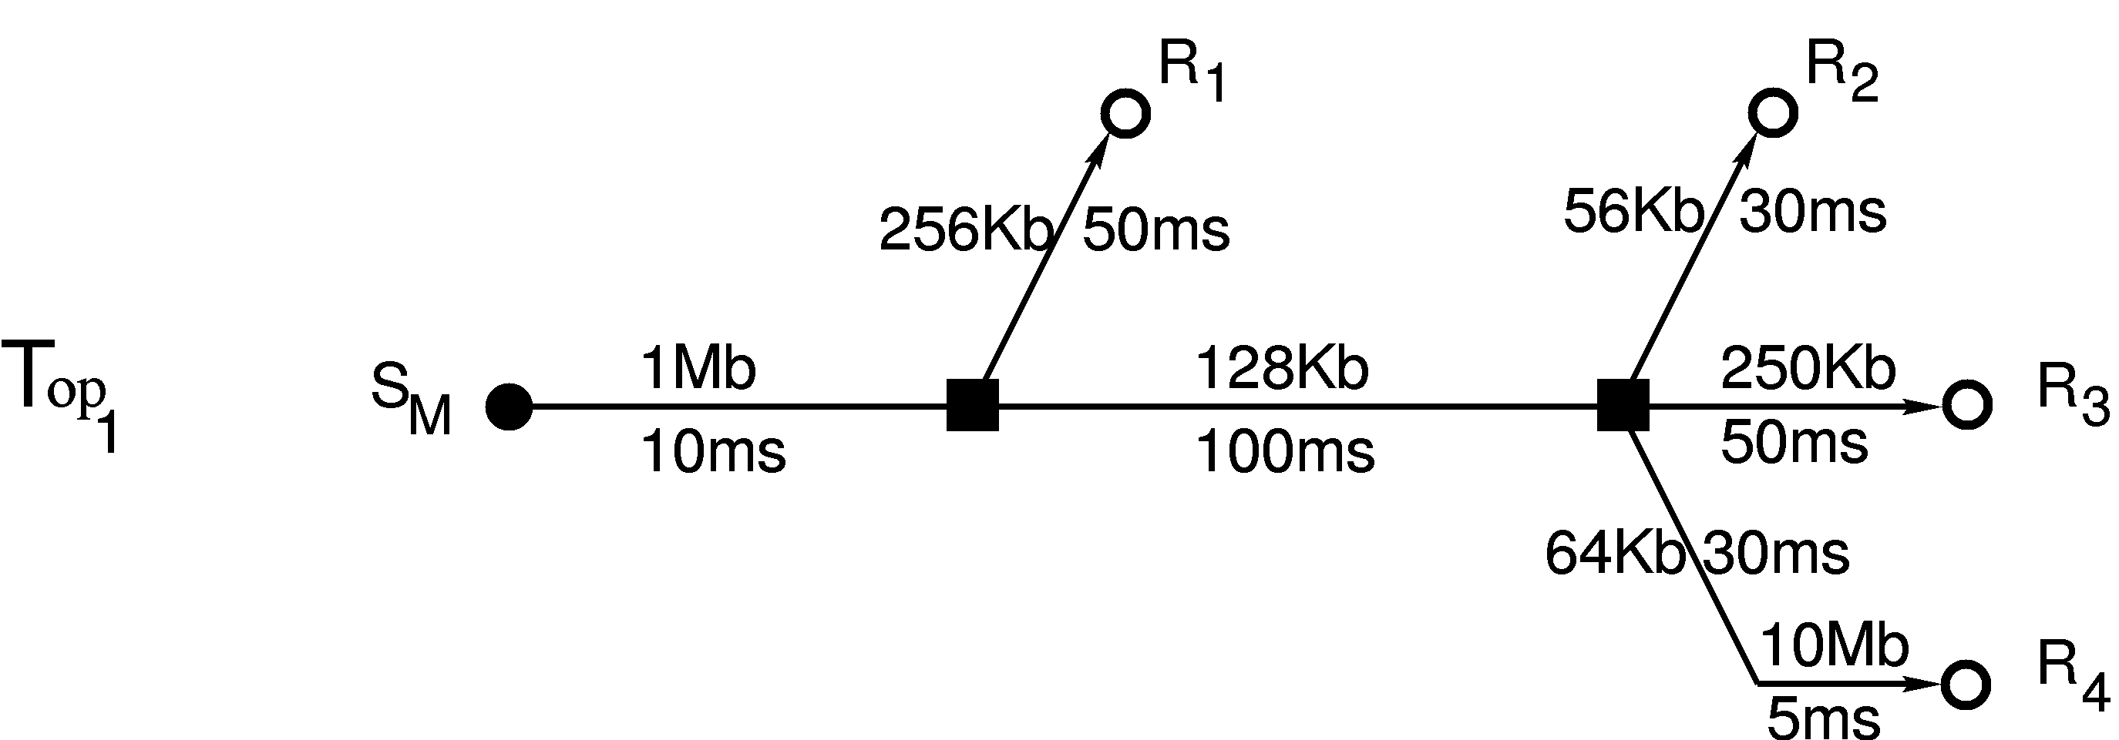
Une session PLM : convergence
Évaluation de la vitesse, de la stabilité et de la précision de la convergence de PLM lorsqu’il y a hétérogénéité de délai et de bande passante.
Couches de 10Kbit/s.
Tous les récepteurs convergent en une période C=1 seconde vers la bande passante optimale. Stabilité de la convergence.
Aucune perte.

Slide 25
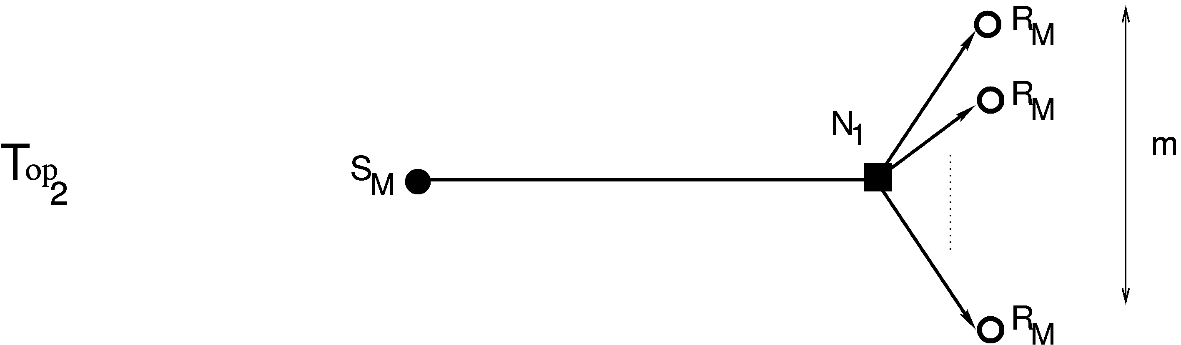
Une session PLM : robustesse
Évaluation de la robustesse de PLM à l’augmentation du nombre de récepteurs et aux abonnements tardifs.
Couches de 50Kbit/s.
20+5+5 récepteurs.
La convergence d’un récepteur PLM est indépendante de la présence d’autres récepteurs dans la même session.
Aucune perte.

Slide 26
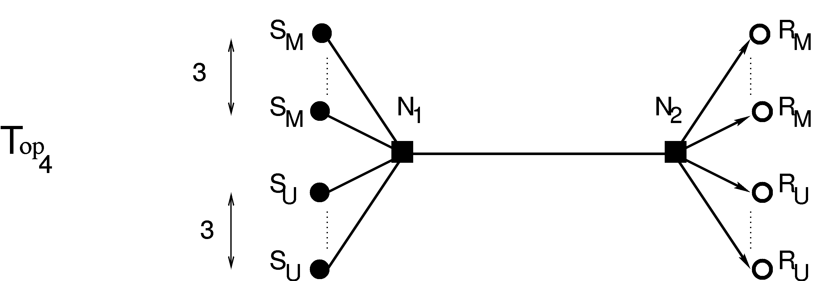
Plusieurs sessions PLM et flux CBR
3 PLM + 3 CBR. Évaluation du comportement de PLM en cas de congestion (sessions PLM, flux CBR).
Couches de 20 Kbit/s.
PLM s’adapte à la bande passante disponible en une période C. Équité.
Aucune perte, même en cas de forte congestion.

Slide 27
Simulations : environnement réaliste
PLM a un très bon comportement dans des scénarios simples :
  convergence rapide, stabilité, équité, aucune perte ;
  est-ce que ces propriétés existent toujours dans un environnement réaliste ?
Le trafic dans l’internet est autosimilaire et multifractal :
  on a utilisé les scénarios de Anja Feldmann (Sigcomm’99) pour créer un environnement autosimilaire et multifractal et on a ajouté une session PLM dans cet environnement.
  l’environnement complexe est vu comme un trafic exogène à la session PLM.

Slide 28
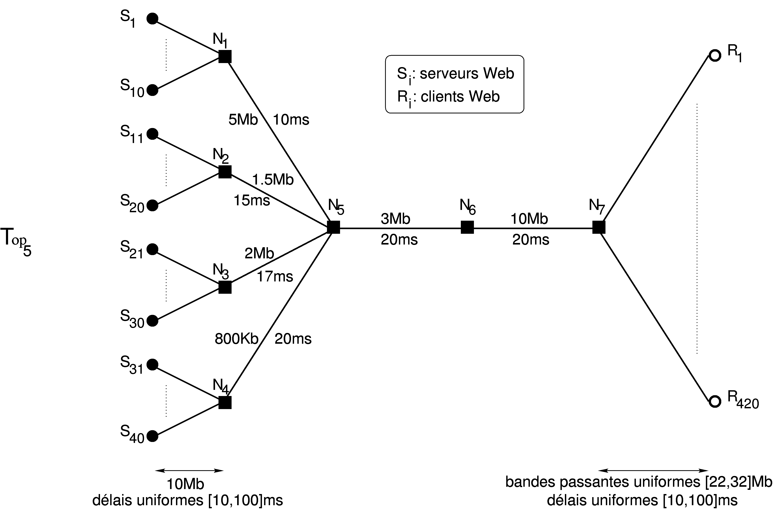
Topologie
Évaluation de PLM dans un environnement complexe :
  les S_{i} sont des serveurs Web, les R_{i} sont des clients ;
  une session est définie pour un client, chaque session contient 300 pages, chaque page contient 1 objet :
    100 sessions : faible charge ;
    400 sessions : forte charge.
  pour chaque session, les clients récupèrent des pages sur des serveurs choisis aléatoirement.
  la taille des objets suit une distribution de Pareto.
S_{PLM}
R_{PLM}

Slide 29
PLM dans un environnement complexe
Trafic exogène.
100 sessions. Débit moyen pour le trafic exogène au goulot d'étranglement (N₅,N₆) : 737 Kbit/s.
Trafic autosimilaire et multifractal.
Flux PLM.
Débit moyen vu par le récepteur PLM. Couches exponentielles, C=1s, paquets de 1000 bytes.
PLM suit le trafic exogène, aucune perte.

Slide 30
PLM dans un environnement complexe
Abonnement aux couches pour C=1s.
2090 changements de couches, ce n’est pas de l’instabilité !
Débit moyen de la session PLM : 733 Kbit/s.
Abonnement aux couches pour C=5s.
417 changements de couches.
Débit moyen de la session PLM : 561 Kbit/s.

Slide 31
PLM valide le paradigme FS
Une session PLM est :
  stable, elle converge vite et ne souffre pas d’instabilité ;
  efficace, elle découvre et suit la bande passante disponible sans perte ;
  équitable avec les autres sessions PLM et avec les flux TCP ;
  robuste aux autres protocoles de contrôle de congestion ;
  robuste aux facteurs d'échelle grâce à l’architecture orientée récepteur ;
  faisable grâce à sa simplicité, inclus dans la distribution de ns.

Slide 32
Une étude du problème du CC
On a introduit le paradigme FS pour la conception de protocoles de CC. Le paradigme FS a des propriétés très intéressantes, mais a besoin d’une validation pragmatique.
On a conçu PLM, un nouveau protocole de CC multipoint, avec le paradigme FS :
  le mécanisme de découverte de la bande passante de PLM est basé sur la technique de l’envoi de paquets par paire ;
  PLM surpasse RLM et RLC :
    PLM est proche d’un protocole idéal, au sens défini précédemment ;
    PLM conserve ses propriétés dans un environnement complexe.
PLM est incontestablement une validation du paradigme FS.
Comment allouer la bande passante entre flux point à point et flux multipoints ?

Slide 33
La politique d’allocation de la bande passante LogRD

Slide 34
Motivation
Comment allouer la bande passante entre flux point à point et flux multipoints ? Doit-on tenir compte du nombre de récepteurs ?
On veut récompenser les sessions multipoints en leurs redonnant une partie de la bande passante qu’elles économisent.

Slide 35
Modèle : les politiques d’allocation
Indépendant du nombre de récepteurs (RI) :
  aucun changement avec la politique d’allocation actuelle, politique de référence.
R1
Nœud
1/2C
S1
Lien
R2
S2
Flux S1
1/2C
Flux S2
R2

Slide 36
Modèle : les politiques d’allocation
Dépendant linéairement du nombre du récepteurs (LinRD) :
  donne la bande passante qui serait utilisée en point à point pour servir les mêmes récepteurs avec une politique RI.
Dépend de manière logarithmique du nombre de récepteurs (LogRD) :
  redonne aux sessions multipoints leur gain.
R1
Nœud
1/3C
S1
Lien
R2
S2
Flux S1
2/3C
Flux S2
R2

Slide 37
Modèle : Critères de comparaison
Satisfaction :
  bande passante moyenne vue par les récepteurs.
Équité :
  écart type de la bande passante moyenne vue par les récepteurs.
Point optimal :
  les notions de satisfaction et d’équité sont incompatibles ;
  on va évaluer le compromis entre satisfaction et équité.

Slide 38
Modèle : hypothèses et simplifications
Hypothèses :
  connaissance dans chaque nœud du réseau :
    de chaque flux sortant du nœud ;
    du nombre de récepteurs pour chaque flux en dessous de ce lien.
  chaque nœud alloue la bande passante indépendamment ;
  la source envoie les données en couches cumulatives.
Simplifications :
  tous les flux sont CBR ;
  les scénarios sont statiques, pas d’arrivée ou de départ de flux.

Slide 39
Évaluation
Étude analytique :
  deux topologies : étoile et chaîne ;
  les politiques DR améliorent la satisfaction au détriment de l'équité, LogRD est un bon compromis.
Simulations sur une topologie hiérarchique :
  1 WAN, 20 MAN et 180 LAN.
  On a créé un environnement point à point, avec 2000 flux point à point, pour étudier le déploiement d’un service multipoint dans un tel environnement.
  Deux scénarios :
    une session multipoint dont on augmente la taille ;
    plusieurs sessions multipoints de taille fixe dont on augmente le nombre.

Slide 40
Résultat
La politique RI :
  La satisfaction et l’équité sont indépendantes de la taille du groupe multipoint.
Les politiques dépendant du nombre de récepteurs :
  améliorent significativement la satisfaction des récepteurs.
La politique LinRD :
  manque d’équité ;
  pénalise les flux point à point.
La politique LogRD offre le meilleur compromis :
  équité proche de celle de la politique RI ;
  ne pénalise pas les flux point à point ;
  offre une réponse raisonnable aux questions initiales.

Slide 41
Contributions de la thèse
On a étudié le problème du contrôle de congestion (CC):
  on a identifié les problèmes :
    étude des comportements pathologiques de RLM et RLC (NOSSDAV’00).
  on a défini un nouveau paradigme pour la conception de protocoles de CC presque idéaux :
    le paradigme Fair Scheduler (soumis special issue, IEEE network).
  on conçu un nouveau protocole de CC multipoint :
    PLM (SIGMETRICS’00).
  Le paradigme FS + PLM = une étude originale et globale du problème du CC.
On a étudié le problème de l’allocation de la bande passante entre flux multipoints et flux point à point :
  LogRD (INFOCOM’99, soumis ToN).

Slide 42

MERCI

